Slide 1
ДУА “Каралінская сярэдняя школа”
Падзеі Вялікай Айчыннай вайны на тэрыторыі Каралінскага сельскага Савета
Янчылік Аляксей Яўгенавіч, 7 клас

Slide 2
Вёскі Каралінскага с/c

Slide 3
1910 - 1941 гг.
Яфрэмаў Аляксандр Пятровіч
Сабрана перапіска вучняў і настаўнікаў з сястрой і сынам палітрука

Slide 4
Звесткі аб савецкіх актывістах, расстраляных фашыстамі ў гады вайны
в. Кашалі – 5
х. Медухава - 9
в. Навасёлкі - 1
в. Росцевічы – 1
в. Цыганоўка - 1
в. Івашкавічы – 8 в. Каралін – 3

Slide 5
Падтрымліваў сувязь з партызанамі, перадаваў сабраную зброю.
Ган Аляксандр Паўлавіч

Slide 6
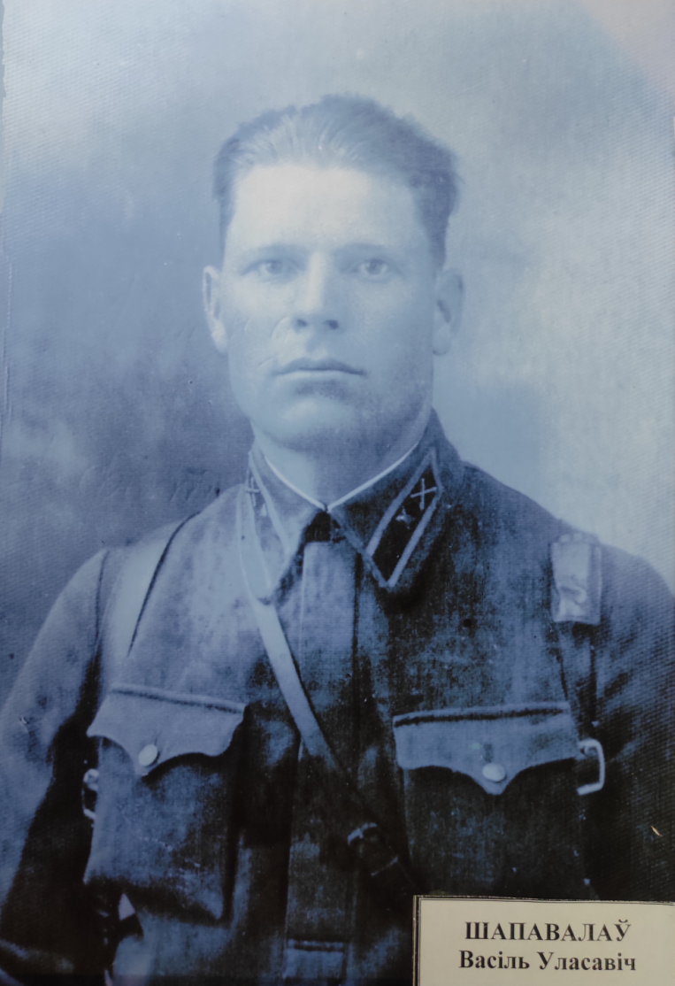
Шапавалаў Васіль Уласавіч (1914-1944 гг.)
Загінуў пры вызваленні в.Каралін

Slide 7
Захоўваюцца ў музеі спіскі
99 воінаў землякоў загінула на франтах вайны, 20 воінаў землякоў прапала без вестак на франтах вайны.

Slide 8
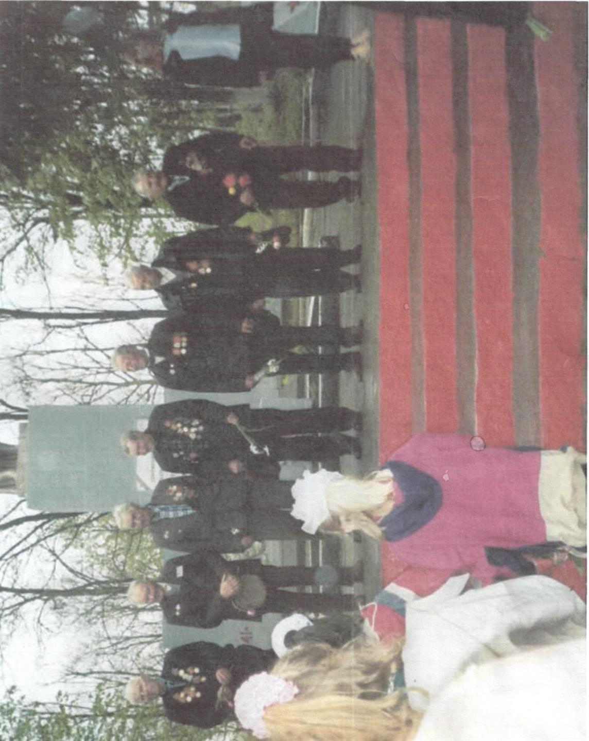
Ветэраны каля помніка аг. Каралін

Slide 9
Жывулька Аркадзій Емельянавіч -
апошні ветэран, які пражываў у аг. Кашалі.
Памер у маі 2019 года

Slide 10
члены падпольнай антыфашысцкай арганізацыі, расстраляныя ў сакавіку 1942 года:
Ваглай Васіль Іосіфавіч, 1907 г.н.
Галаскок Васіль Емяльянавіч, 1907 г.н.
Галаскок Сцяпан Сцяпанавіч, 1902 г.н
Галаскок Сяргей Іванавіч, 1917 г.н.
Грышкевіч Антон Васільевіч, 1911 г.н.
Зянько Міхаіл Вікенцевіч, 1915 г.н.
Жданюк Міхаіл Іванавіч, 1905 г.н.
Кароза Антон Васільевіч, 1919 г.н.
Ксянжук Іван Фёдаравіч, 1903 г.н.
Ксянжук Міхаіл Мартынавіч, 1908 г.н.
Рудзь Мікалай Іосіфавіч, 1920 г.н.
Саўчук Аляксей Ціханавіч, 1921 г.н.
Худзін Іван Васільевіч, 1904 г.н.
Худзін Мікалай Сямёнавіч, 1918 г.н.
Худзін Сяргей Захаравіч, 1909 г.н.
Кавалёў Л.Н.

Slide 11
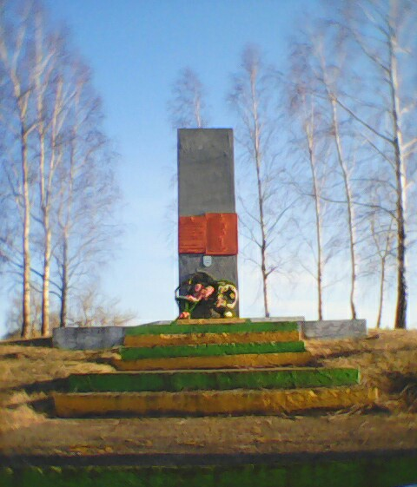
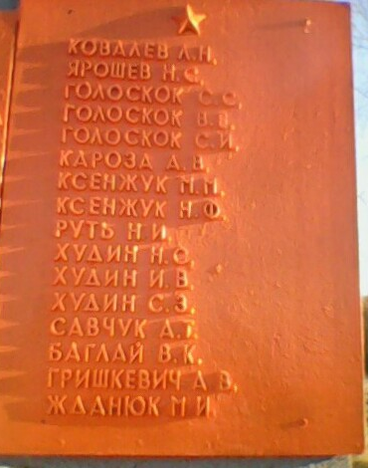

Slide 12
Сустрэча з жывымі сведкамі вайны
Кузьміч Аляксандр Іванавіч і Валянціна Міхайлаўна

